Slide 1
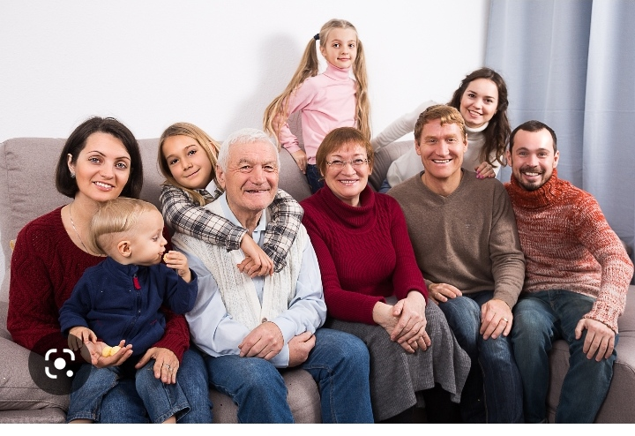

Slide 2
Deutschstunde 3 te Klasse
Die Familie

Slide 4
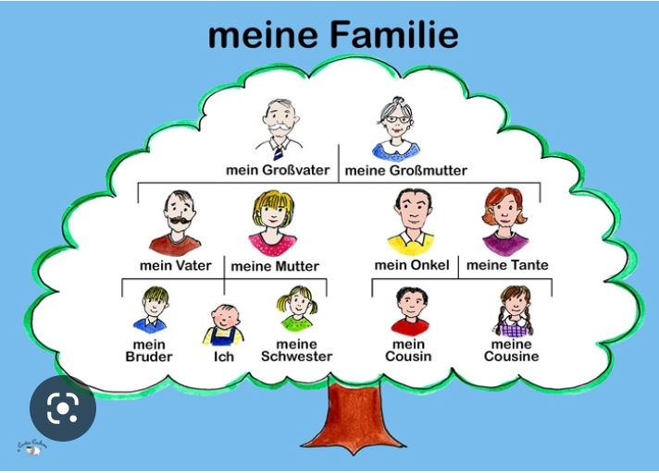

Slide 8
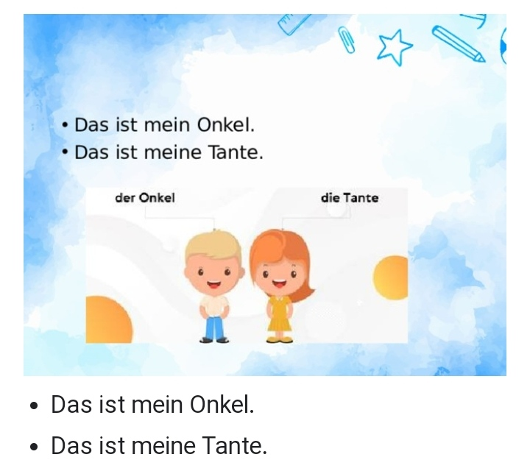

Slide 10
Hausaufgabe

Slide 11
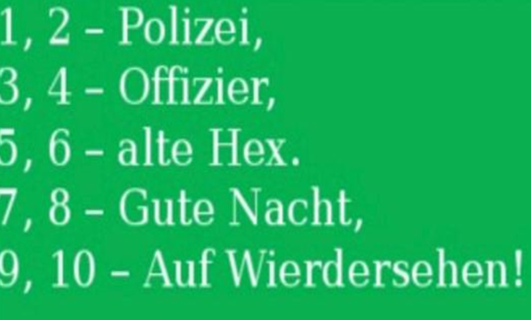
Alles Gute
Bis Bald
Aufwiedersehen

